Slide 1
PO ŠKOLE DO ŠKOLY Projekt OPVK č. CZ.1.07/1.1.32/02.0006
Tento projekt je spolufinancován Evropským sociálním fondem a státním rozpočtem České republiky.

Slide 2
Goethe - Institut
Projekt – Nach der Schule zur Schule
14.5.2014

Slide 3
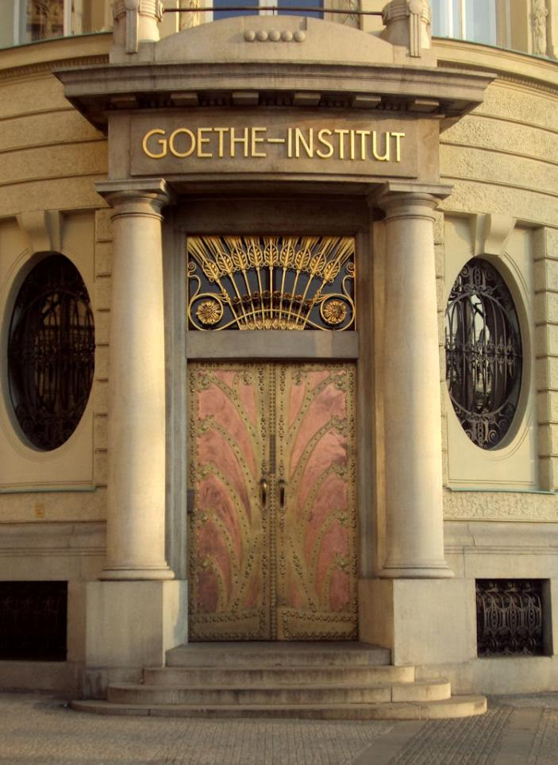
Klassen 3.C und o5 vor dem Goethe-Institut

Slide 4
Das Goethe – Institut in Prag
Gegründet in 1990
Das Institut bietet : -Workshops und Seminare für Lehrer
-Ein differenziertes Sprachkursprogramm
-Bücher für alle, die sich für Deutschland interessieren, oder die Deutsch lernen oder lehren wollen.

Slide 5
Goethe – Zertifikat B1
Die Prüfung hat 4 Teilen: -Lesen -Hören -Schreiben -Sprechen
Man kann es einzeln machen oder alles zusammen. Es ist möglich alle 4 Teilen in einen Tag machen und einen großen Zertifikat bekommen.

Slide 6
Wir in Goethe-Institut

Slide 7
So das ist alles!
Auf wiedersehen im Dezember in Goethe-Institut!

